Slide 1
Гидроразрыв пласта Модель PKN (Perkins‐Kern-Nordgren)
Выполнил: студент
группы 33604/1
Богданов Дмитрий

Slide 2
Создана Перкинсом и Керном в 1961 г.
Рассматриваемая модель: высокая трещина, с поперечным сечением эллиптической формы

Slide 3
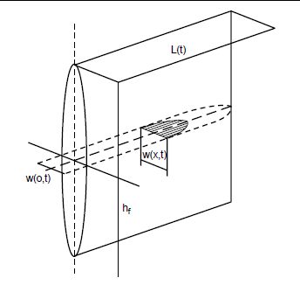

Slide 4
Основное уравнение течения Ньютоновской жидкости для эллиптического сечения
$$\frac{dp}{dx}=−\frac{64qμ}{πh_{f}w^{3}}$$
(1)
где q – поток,
µ - вязкость жидкости,
h_{f} – высота,
w – ширина

Slide 5
Давление
для распространения радиального разрушения
$$p={(\frac{2π^{3}{γ_{F}}^{3}E^{2}}{3{(1−ν^{2})}^{2}V})}^{\frac{1}{5}}$$
(2)
где γ_{F} - удельная поверхностная энергия разрушения,
E – модуль Юнга,
ν - коэффициент Пуассона

Slide 6
Подставляя (2) в (1), заменив поток q на q_{i}/2(скорость закачки) и интегрируя по L
$$p{=(\frac{16μq_{i}{E′}^{3}}{π{h_{f}}^{4}}L)}^{\frac{1}{4}}$$
$$w\left(x\right)={3(\frac{μq_{i}(L−x)}{E′})}^{\frac{1}{4}}$$

Slide 7
$$\frac{∂q}{∂x}+q_{L}+\frac{∂A}{∂t}=0$$
где q - объемная скорость потока через поперечное сечение,
A - площади сечения трещины,
q_{L} – объемная скорость утечки на единицу длины

Slide 8
$$q_{L}=2h_{f}u_{L}$$
$$u_{L}=\frac{C_{L}}{\sqrt{t−t_{exp}}}$$
где C_{L} - коэффициент утечки,
t – текущее время,
t – время обнаружения точки утечки

Slide 9
$$\frac{E′}{128μh_{f}}\frac{∂^{2}w^{4}}{∂x^{2}}=\frac{8C_{L}}{π\sqrt{t−t_{exp}}}+\frac{∂w}{∂t}$$

Slide 10
$$L\left(t\right)={0,39(\frac{E^{′{q_{i}}^{3}}}{μ{h_{f}}^{4}})}^{\frac{1}{5}}t^{\frac{4}{5}}$$
$$w={2,18(\frac{μ{q_{i}}^{2}}{E^{′{h_{f}}^{4}}})}^{\frac{1}{5}}t^{\frac{1}{5}}$$

Slide 11
$$L\left(t\right)=\frac{q_{i}t^{\frac{1}{2}}}{2πC_{L}h_{f}}$$
$$w={4(\frac{μ{q_{i}}^{2}}{π^{3}E^{′C_{L}h_{f}}})}^{\frac{1}{4}}t^{\frac{1}{8}}$$

